Slide 1
유아 토탈 케어 서비스 화면 설계서
AIM
2021. 08. 11

Slide 2
서비스 흐름도
아이화면 보기 ON
아이화면 보기 OFF
Yes
No
아이화면
그래프
메뉴선택
아이기록
마이페이지
성장기록
육아일지
캘린더
글쓰기
기록보기

Slide 3
메뉴구성
AIM
로그인화면
로그인하기
메인화면
회원가입
아이화면보기
아이기록
그래프
성장기록
육아일지
캘린더
글확인하기
글작성하기
마이페이지

Slide 4
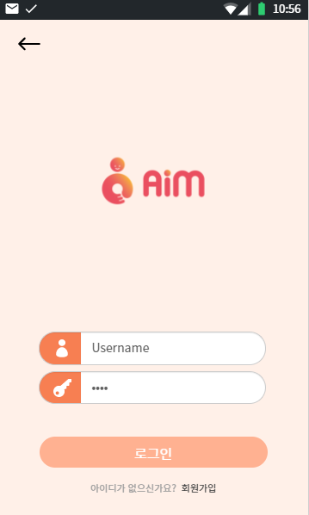
AIM 유아 토탈 케어
로그인화면
E_LG_001
로그인 화면으로서 회원가입과 로그인 메뉴로 구성
로그인 화면을 클릭하면 E_MI_001 으로 이동
회원가입 페이지를 클릭하면 E_RE_001 으로 이동
ID와 PW를 입력해야 함
Hello Ziny
①
1 | ID, PW 입력
2 | 로그인 버튼
3 | 회원가입 버튼
②
③

Slide 5
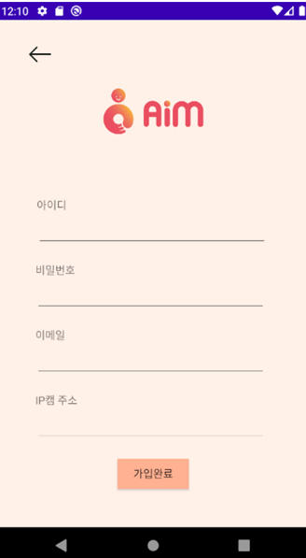
AIM 유아 토탈 케어
회원가입 화면
E_RE_001
E_RE_001은 가입완료 버튼을 누르면 E_MI_001로 전환됨
뒤로가기 클릭시 E_LG_001로 이동
모든 항목을 기입하여야 함
①
Hello Ziny
②
③
1 | 아이디 기입
2 | 비밀번호 기입
3 | 이메일 기입
4 | IP캠주소 기입
5 | 가입완료 버튼
④
⑤

Slide 6
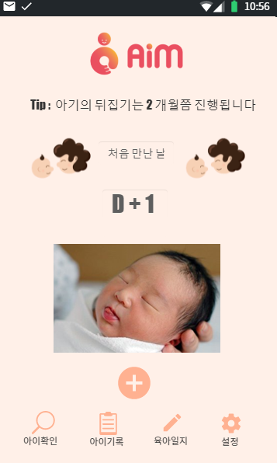
AIM 유아 토탈 케어
메인 화면
E_MI_001
E_MI_001은 메인페이지로서
E_ME_001 아이확인페이지
E_ME_002 아이기록
E_ME_003 육아일지
E_ME_004 설정
4개의 메뉴구성
⑦
⑥
⑤
1 | 아이확인 버튼
2 | 아이기록 버튼
3 | 육아일지 버튼
4 | 설정 버튼
5 | 아이 캘린더
6 | 아이 태어난 날 카운트
7 | 아이 TIP
①
②
③
④

Slide 7
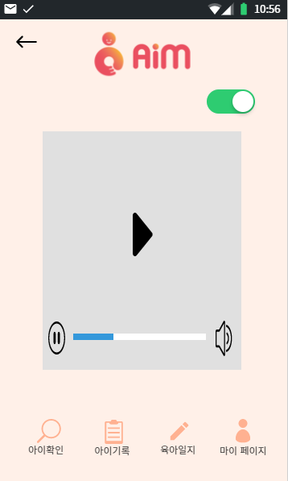
AIM 유아 토탈 케어
아이 확인
E_ME_001
E_ME_001은 아이의 상태를 확인할 수 있다.
뒤로가기 클릭 시 E_MI_001로 이동
②
①
laugh
ON/OFF 기능
1 | ON/OFF 기능
2 | 뒤로가기 기능

Slide 8
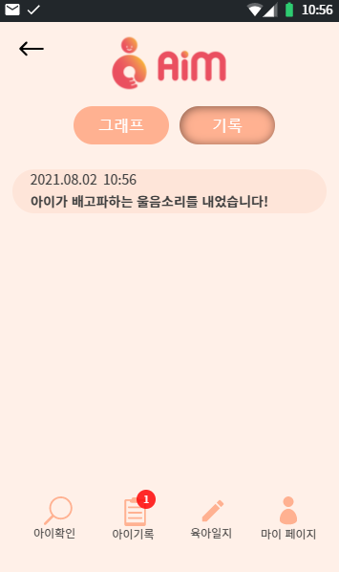
AIM 유아 토탈 케어
아이 기록
E_ME_002
E_ME_002는 그래프, 기록 두개의 선택사항 존재
E_FE_001(그래프) 그래프 확인가능
E_FE_002(기록) 알람 기록 확인 가능
뒤로가기 클릭 시 E_MI_001로 이동
③
①
②
1 | 그래프 버튼
2 | 기록 버튼
3 | 뒤로가기 버튼

Slide 9
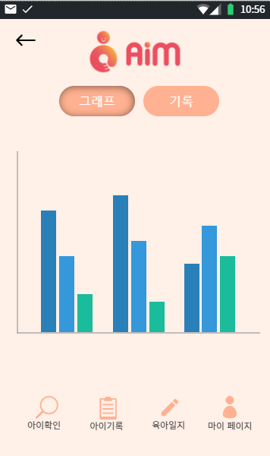
AIM 유아 토탈 케어
그래프
E_FE_001
E_FE_001 그래프 확인
뒤로가기 클릭시 E_ME_002로 이동
①
1 | 뒤로가기 버튼

Slide 10
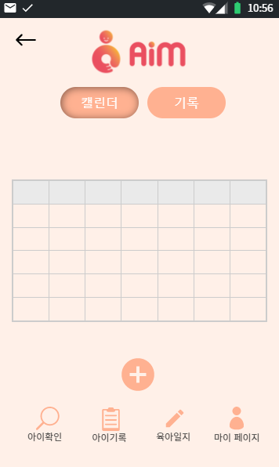
AIM 유아 토탈 케어
육아일지
E_ME_001
E_ME_001에는 E_SE_001(캘린더), E_SE_002 기록으로 나눠짐
첫화면은 E_SE_001(캘린더)로 표시
뒤로가기 버튼 클릭 시 E_MI_001로 이동
해당 날짜를 클릭하면 기록할 수 있는 화면으로 이동
③
①
②
1 | 캘린터 버튼
2 | 기록 버튼
3 | 뒤로가기 버튼

Slide 11
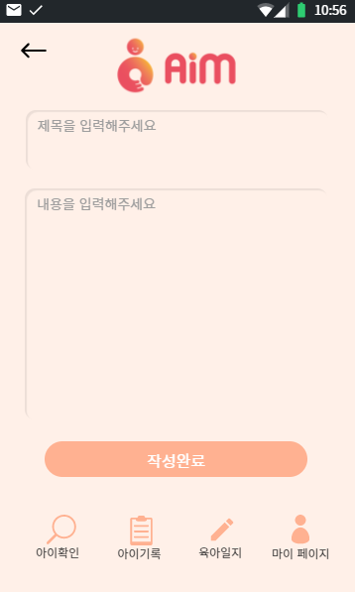
AIM 유아 토탈 케어
기록 화면
E_SE_003
E_SE_003의 작성완료를 클릭하면 E_SE_001로 이동
뒤로가기 버튼 클릭 시 E_SE_001로 이동
②
제목은 필수 입력
1 | 작성완료 버튼
2 | 뒤로가기 버튼
①

Slide 12
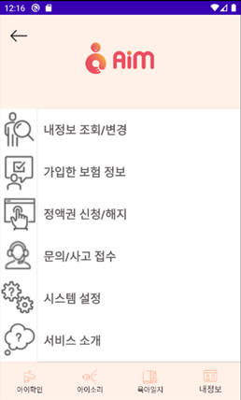
AIM 유아 토탈 케어
E_MI_004
E_TE_001 내정보/조회
E_TE_002 가입한 보험 정보
E_TE_003 정액권 신청/해지
E_TE_004 문의/사고 접수
E_TE_005 시스템 설정
E_TE_006 서비스 소개
뒤로가기 버튼 클릭 시 E_MI_001로 이동
⑦
①
②
③
④
1 | 내정보 조회/변경
2 | 가입한 보험 정보
3 | 정액권 신청/해지
4 | 문의/사고 접수
5 | 시스템 설정
6 | 서비스 소개
7 | 뒤로가기
⑤
⑥

